Slide 1

BY: MOHAMMAD HADI ARABLOO

Slide 2
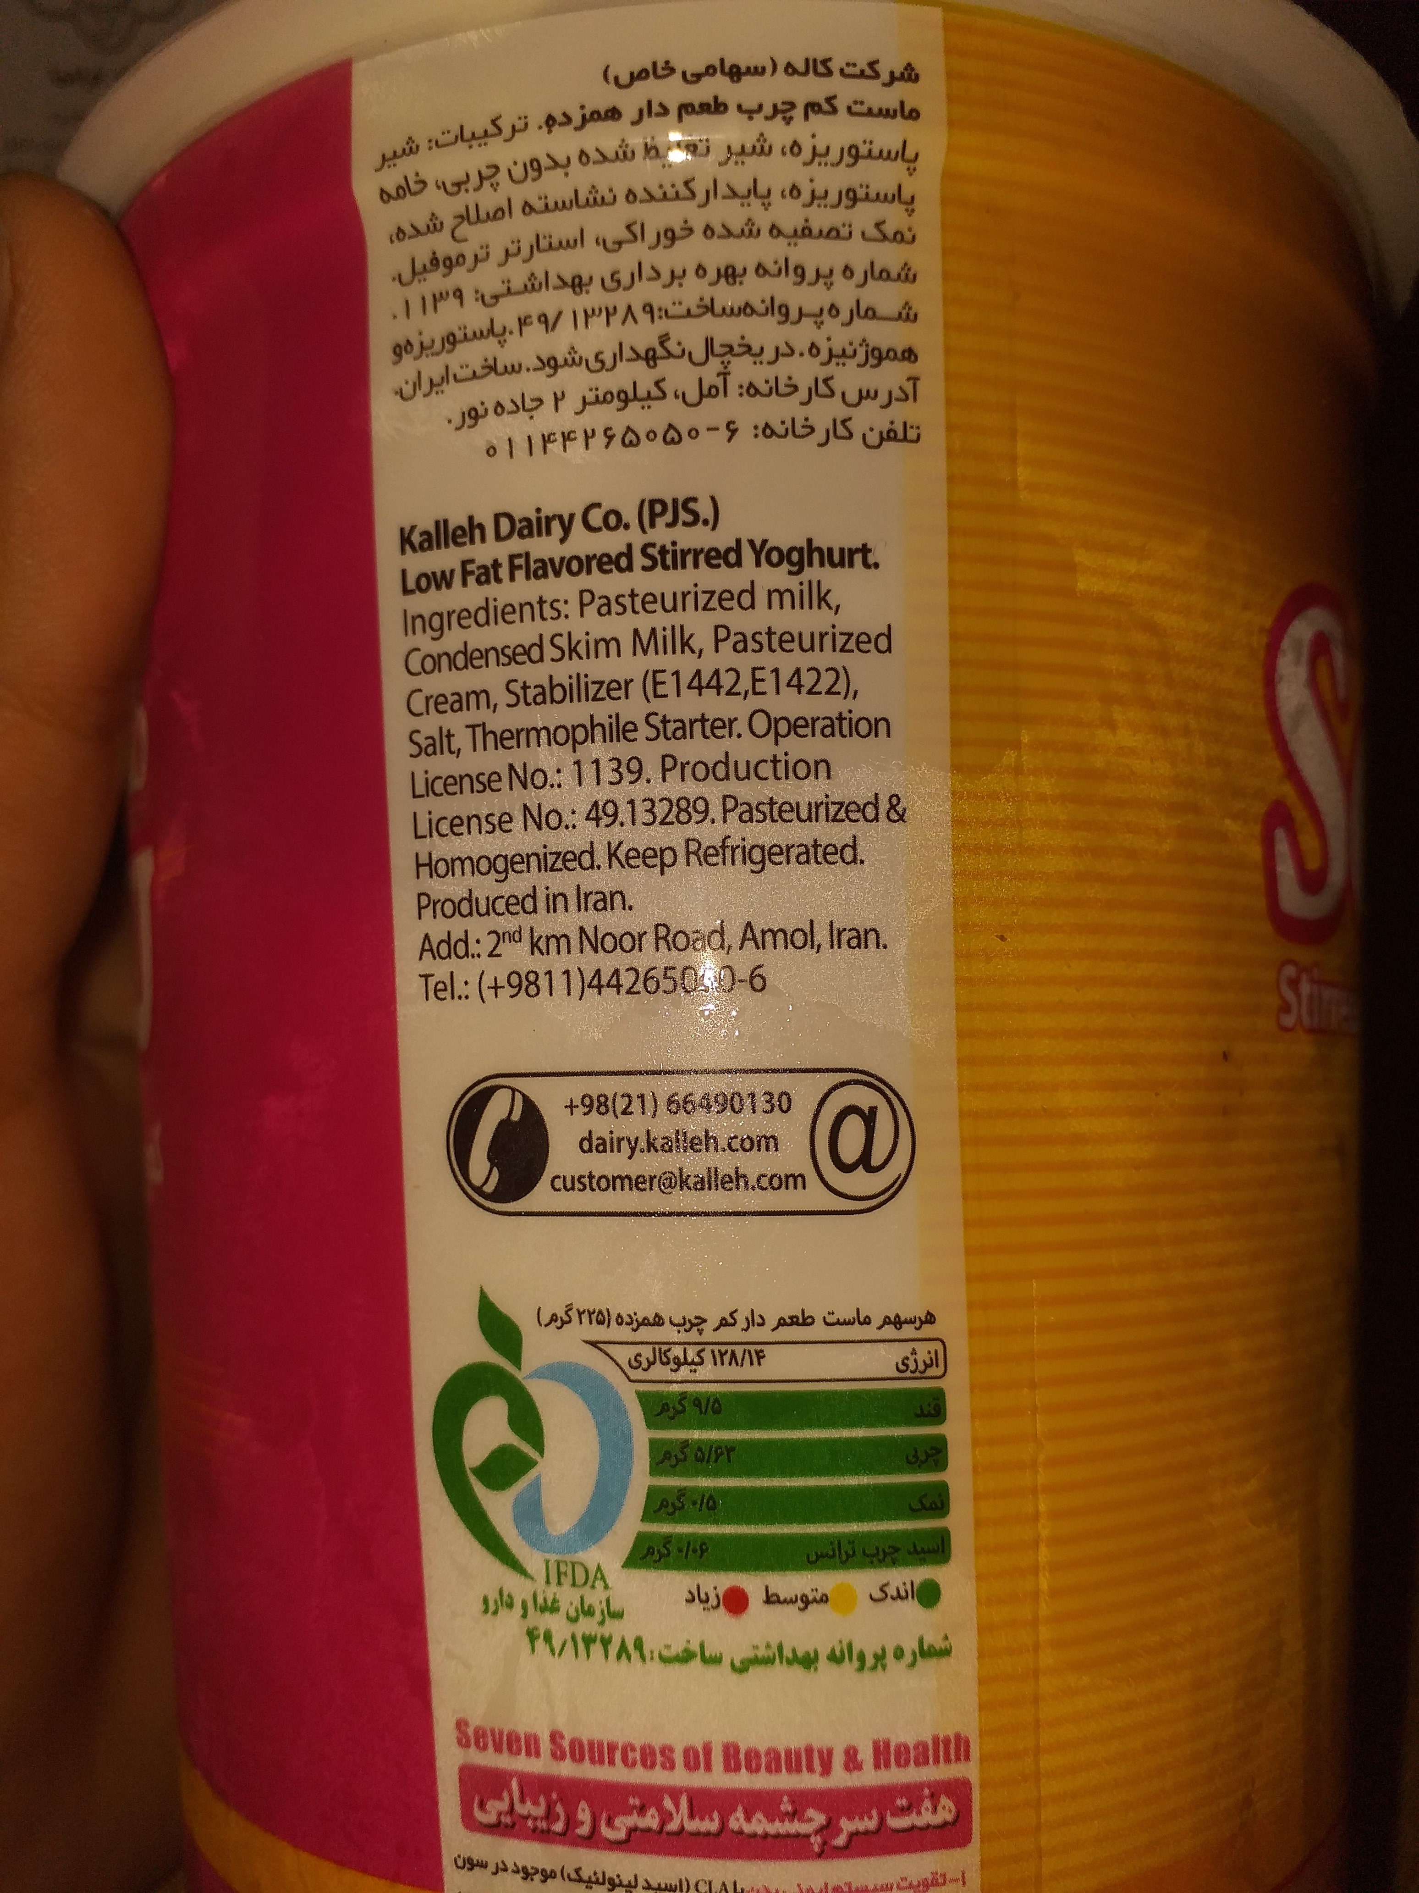
در این ماست شیر ، خامه ، پایدار کننده ، نشاسته ، نمک و استارتر ترموفیل وجود دارد

Slide 3
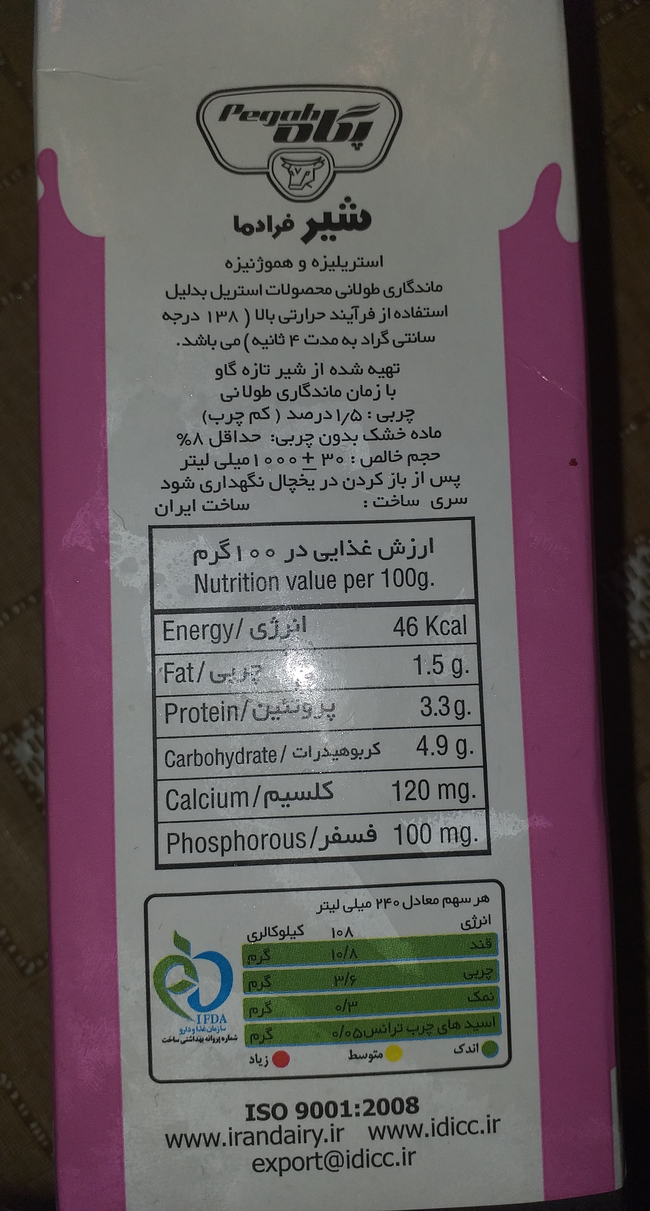
در این شیر 46 کیلو کالری انرژی ، 1/5 گرم چربی ، 3/3 گرم پروتئین ، 4/9 گرم کربو هیدرات ، 120 میلی گرم کلسیم و 100 میلی گرم فسفر وجود دارد

Slide 4
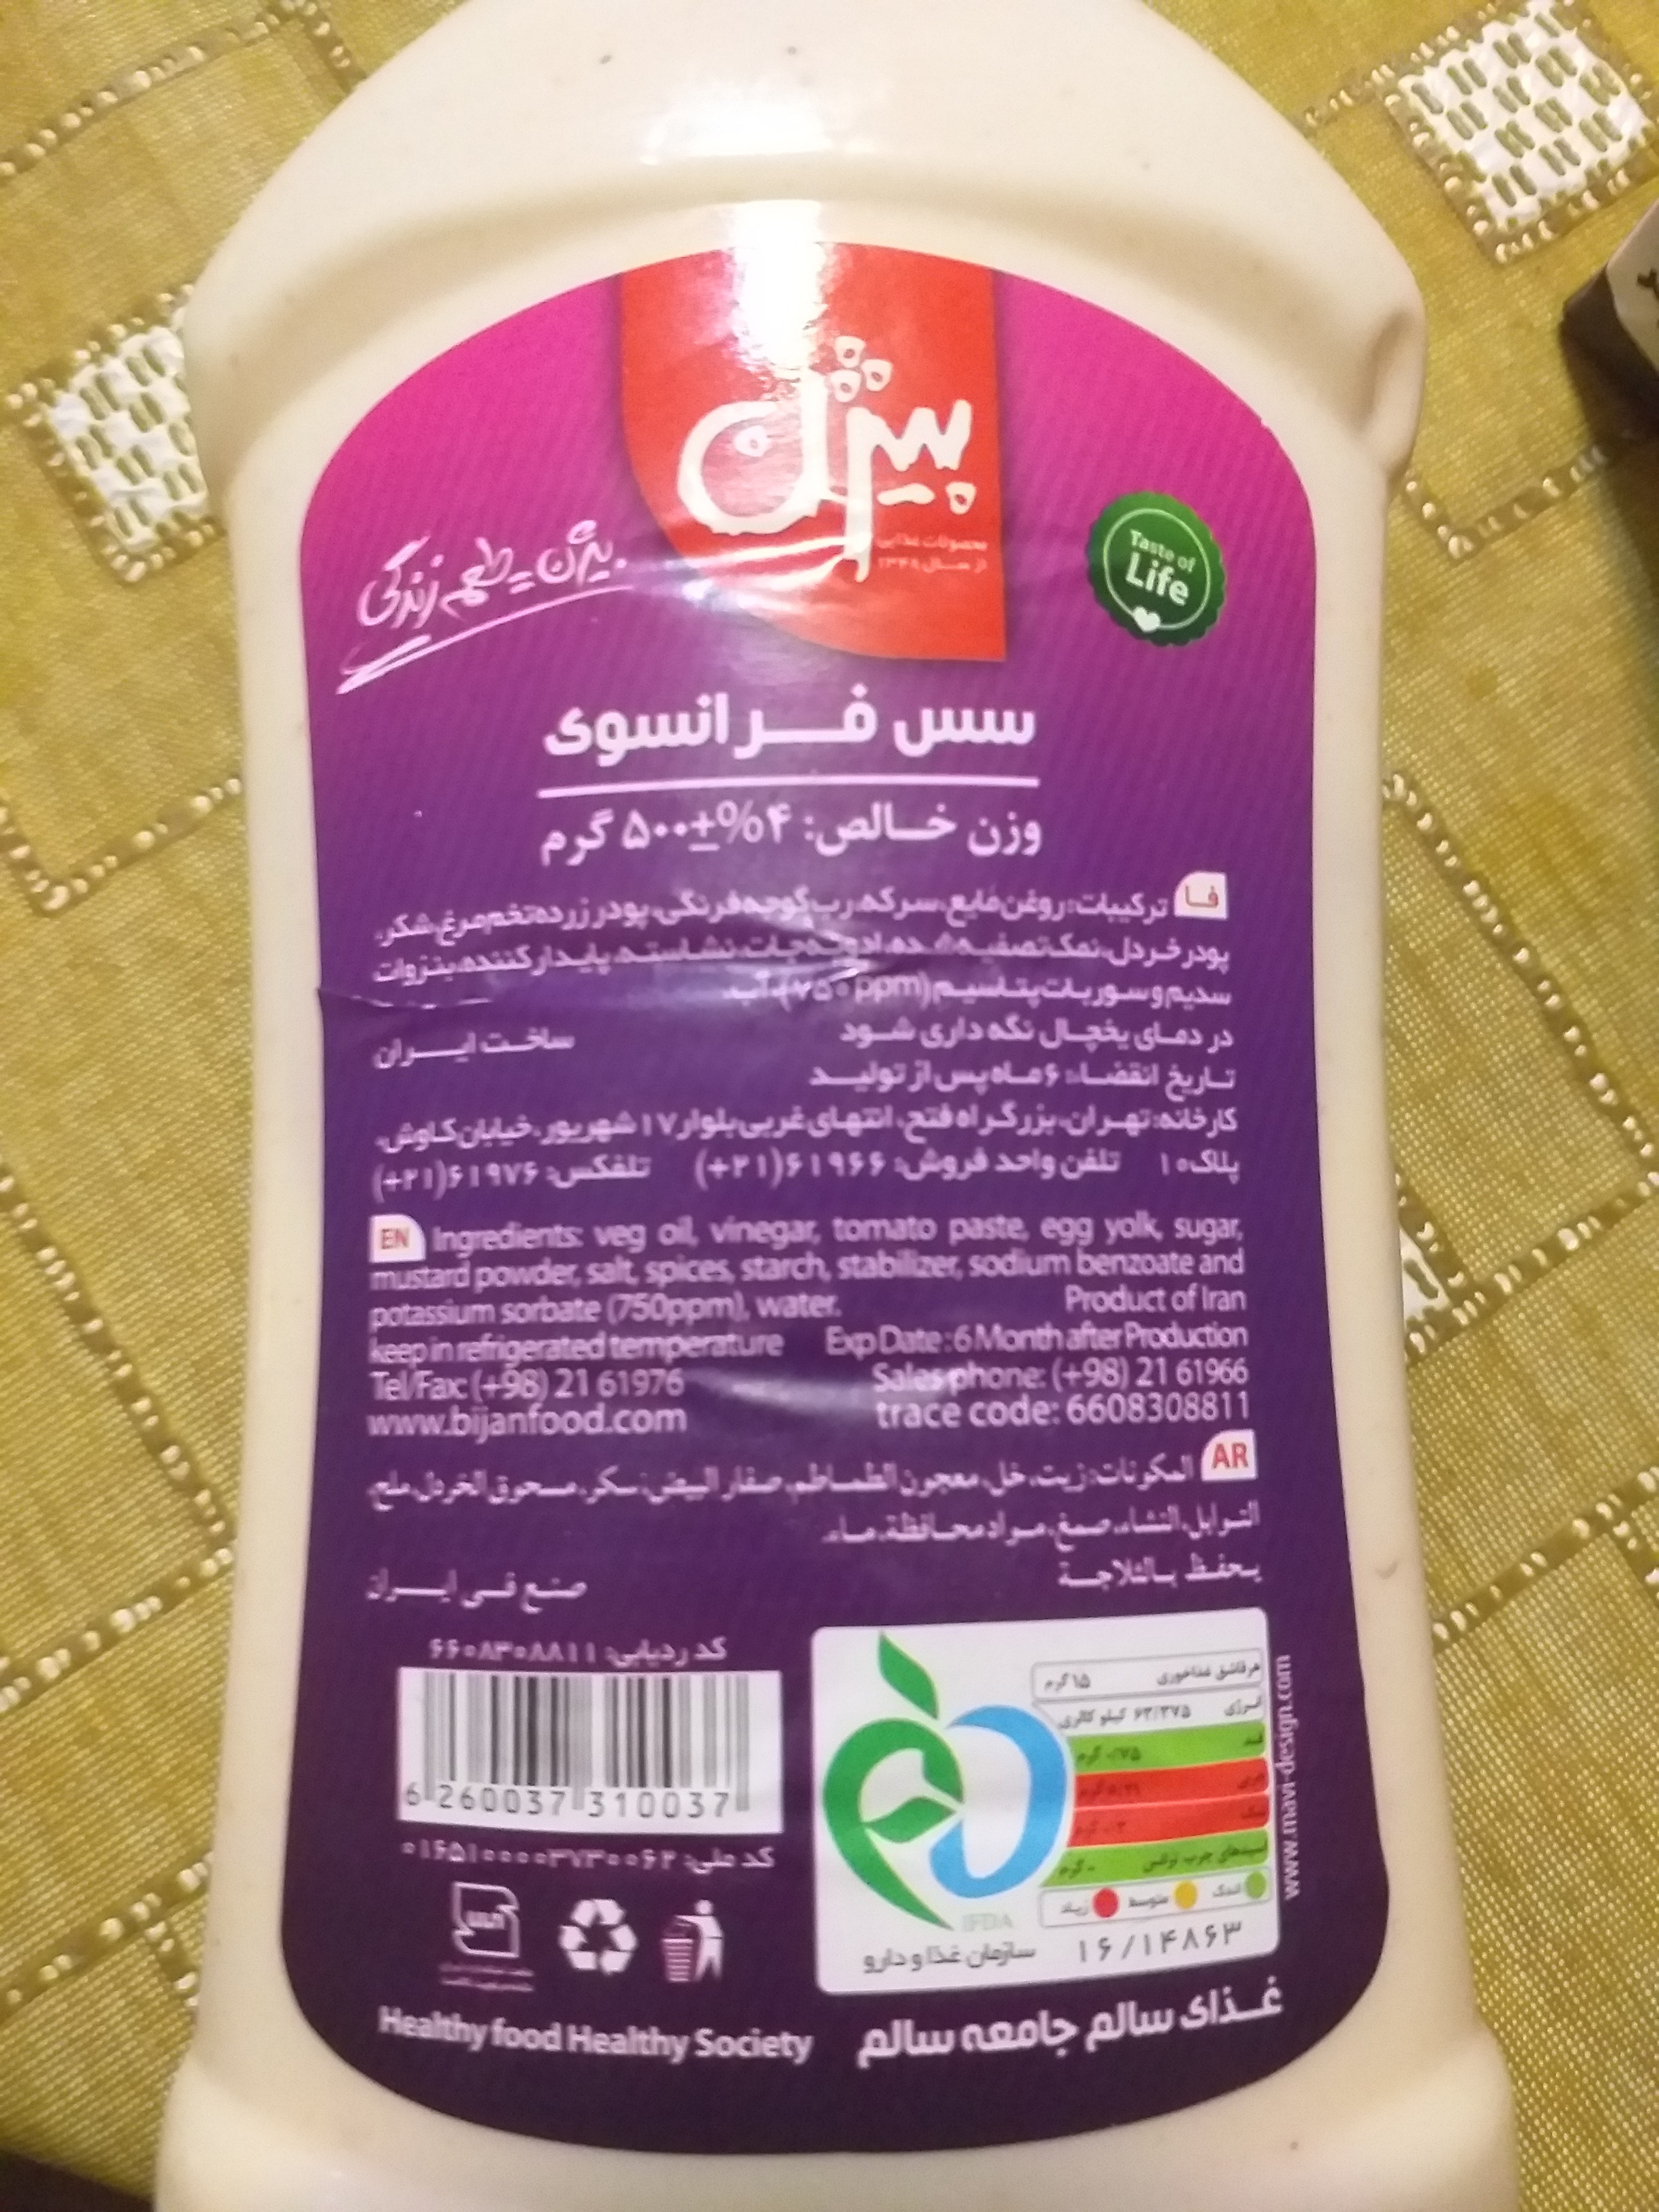
در این سس روغن مایع ، رب گوجه فرنگی ، پودر زرده تخم مرغ ، پودر خردل نشاسته پایدار کننده ، بنزوات سدیم و سوربات پتاسیم برای ساخت مایع این سس استفاده شده است
سرکه ، شکر ، نمک و ادویه جات برای طعم دهی به این سس استفاده شده است

Slide 5
END
THANKS FOR YOUR SEE

